Slide 1
Проектная деятельность в средней группе на тему: « Этих дней не смолкнет слава»
Подготовила воспитатель средней группы
МОУ № 53 Соломатина О.В.

Slide 2
Тип проекта:
По доминирующей в проекте деятельности: социальный, творческий. По числу участников проекта: групповой (15-20 человек, все желающие). По времени проведения: апрель- май
По характеру контактов: в рамках ДОУ, семья. По характеру участия ребенка в проекте: участник от зарождения идеи до получения результата.

Slide 3
Участники проекта:
Воспитатель и дети средней группы,
родители.
Проблема:
Сформировать у дошкольников ясные
представления о феномене Великой
Отечественной войне.

Slide 4
Цель проекта:
Заложить нравственные начала в детях через ознакомление с событиями Великой Отечественной войны.
Формирование нравственных ценностей.

Slide 5
Задачи проекта:
Сообщить элементарные сведения о Великой Отечественной Войне. Расширение знаний детей о защитниках отечества, о функциях армии.
Воспитывать гордость и уважение к ветеранам ВОВ.
Развивать речь детей, обогащать, словарный запас, через, песни, стихотворения, монологи, диалоги о войне.
Формировать чувство гордости за Родину, за наш народ.

Slide 6
Ожидаемый результат:
Расширение социальных представлений детей и формирование у них интереса, симпатии и уважительного отношения к людям, пережившим эту войну.
Пробуждение в детях интереса и уважения к истории России.
Привлечение к совместной работе родителей.

Slide 7
Актуальность проблемы:
Дети, начиная с дошкольного возраста, страдают дефицитом знаний о родном крае, стране, особенностях русских традиций, мало знают о подвиге русского народа в борьбе с фашизмом в годы Великой Отечественной войны.
Равнодушное отношение к близким людям, товарищам, недостаток сочувствия и сострадания к чужому горю.
Недостаточно сформирована система работы с родителями по проблеме нравственного и героико-патриотического воспитания в семье.

Slide 8
Подготовительный этап.
Работа с родителями.
Цели:
заинтересовать родителей проектом;
дать представление о том, как можно участвовать в нем;
направить на совместную творческую деятельность с детьми;
совместные поиски информации;
сбор фотографий о Великой Отечественной войне;
совместное изготовление книги
« В плену».

Slide 9
Работа с детьми:
Цели:
формирование у детей представлений о событиях Великой отечественной войны, героизме его народа;
воспитание чувства гордости за воинов- защитников, любви и уважения к ветеранам войны.
Задачи:
1. Познакомить с историей Великой Отечественной войны, полной примеров
величайшего героизма и мужества людей в борьбе за свободу Родины.
2. Подвести к восприятию художественных произведений о войне.
3. Уточнить знания о празднике Дне Победы, объяснить, почему он так назван и кого поздравляют в этот день.
4. Научить детей с уважением и гордостью относиться к ветеранам .
5. Познавательные беседы: « О родах войск», «О Великой Отечественной войне», «День Победы».
6. Рассматривание иллюстраций о войне.
7. Песни военных лет.

Slide 10
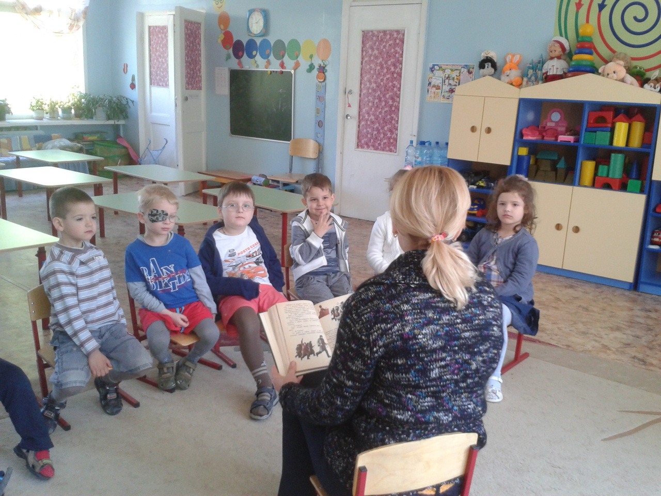
Основной этап:
1. Знакомство с художественной литературой (чтение глав из книги С. Баруздина «Шел по улице солдат»; А. Митяев «Землянка»; А. Гайдар «За Родину»; рассказ С. Могилевской «Сказка о громком барабане».

Slide 11
2. Беседы на тему: «Как советские люди защищали страну от фашистов»; «День Победы», «О подвигах детей в ВОВ», « Мои прабабушка и прадедушка – участники войны». 3. Просмотр иллюстраций: « Детям о войне», «Дети – герои»; «Памятники и обелиски воинам-героям». 4. Разучивание поговорок, пословиц, стихов о войне. 5. Прослушивание музыкальных произведений «Священная война», « День Победы», «Катюша». 6. Заучивание песни « Катюша».

Slide 12
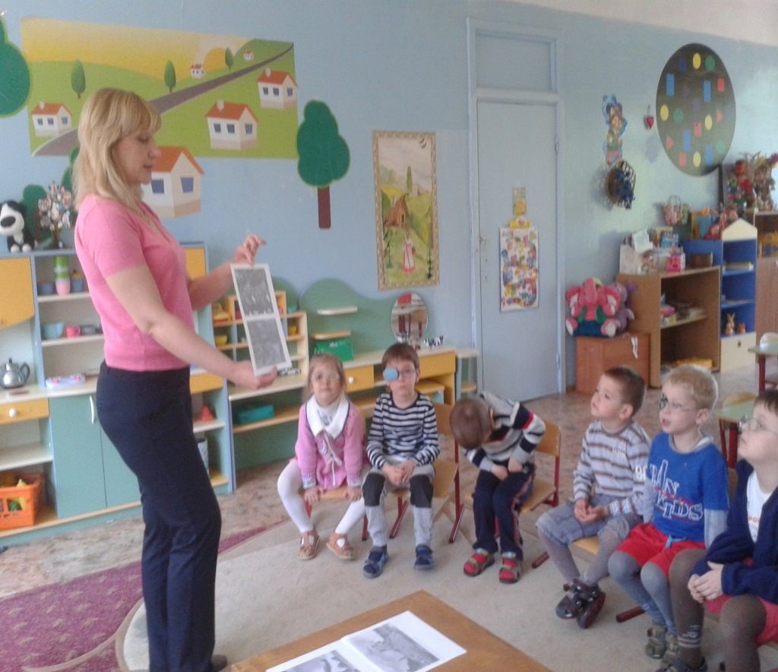
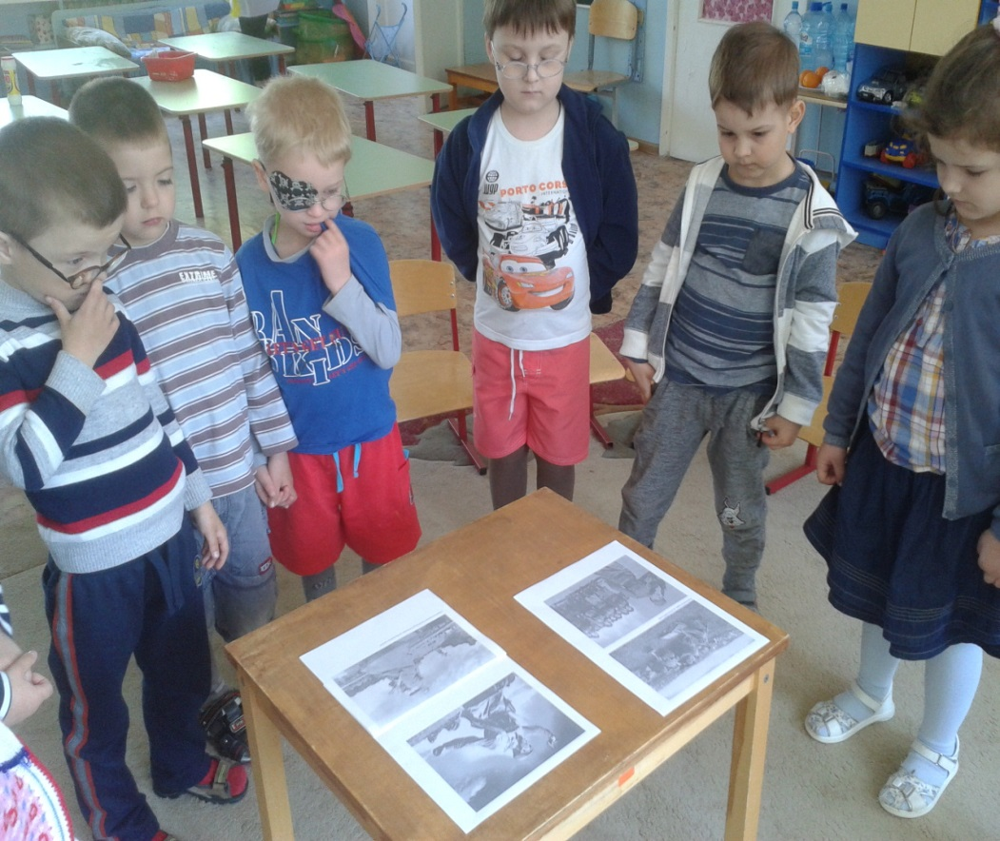

Slide 13
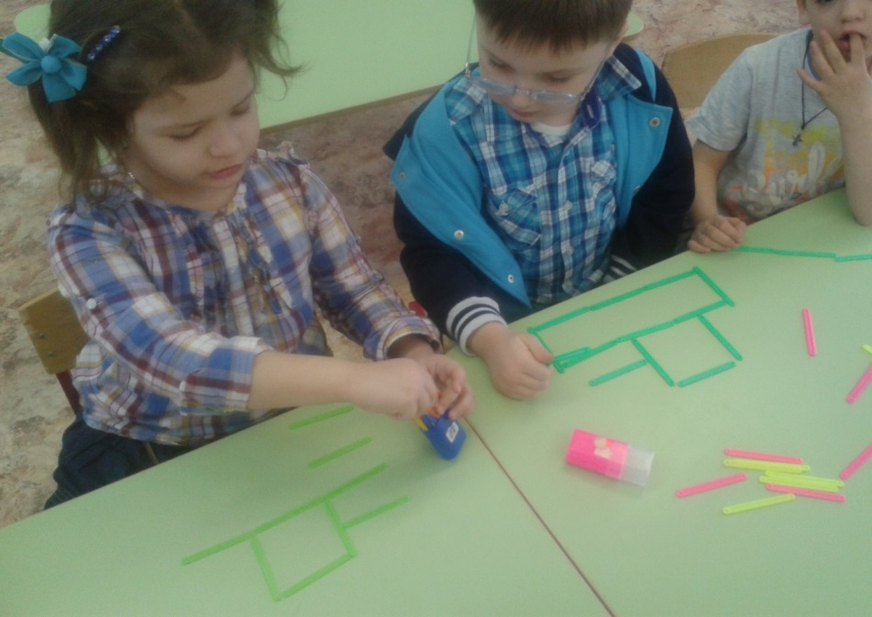
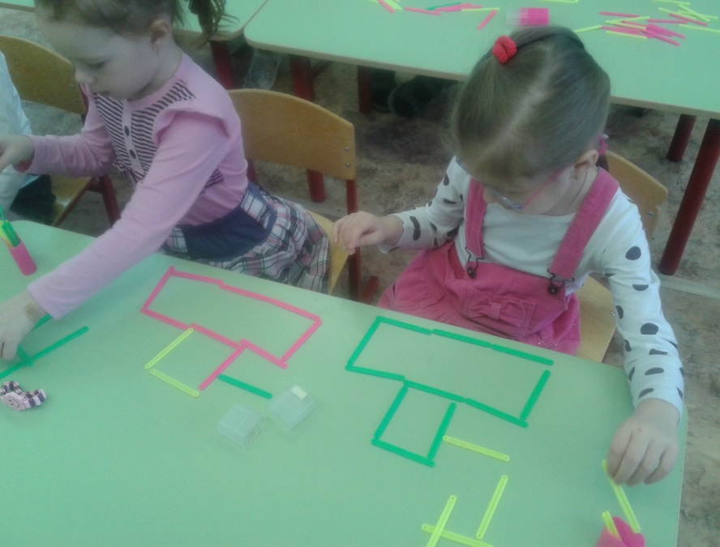
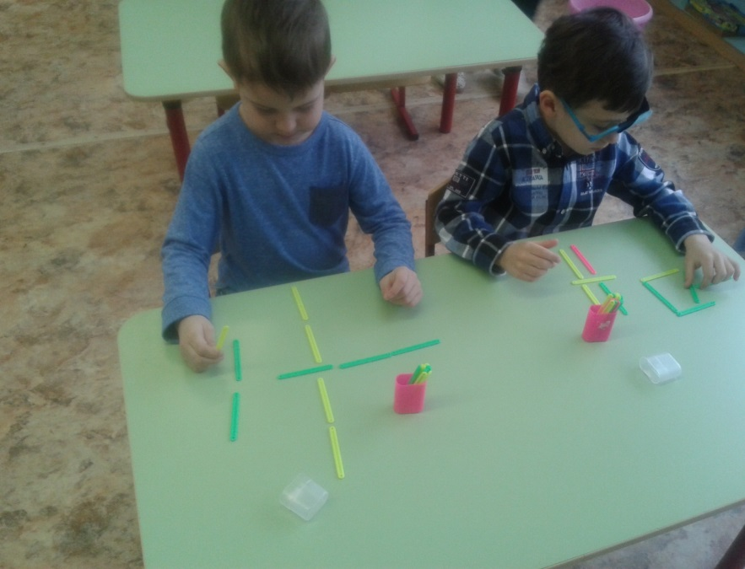
Художественно-творческая деятельность.
Конструирование:
выкладывание
из счетных палочек
самолета и танка.

Slide 14
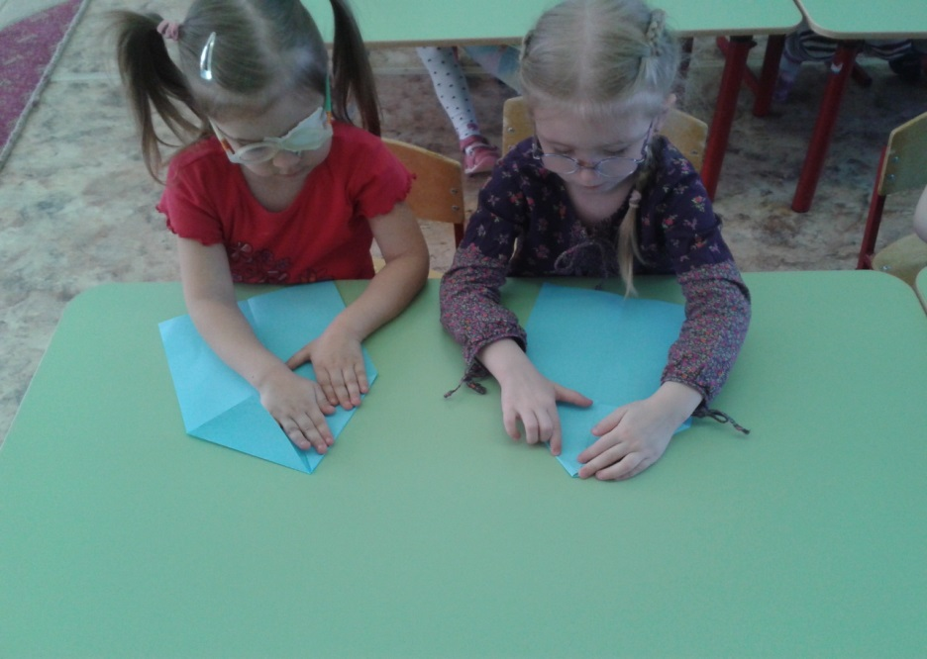
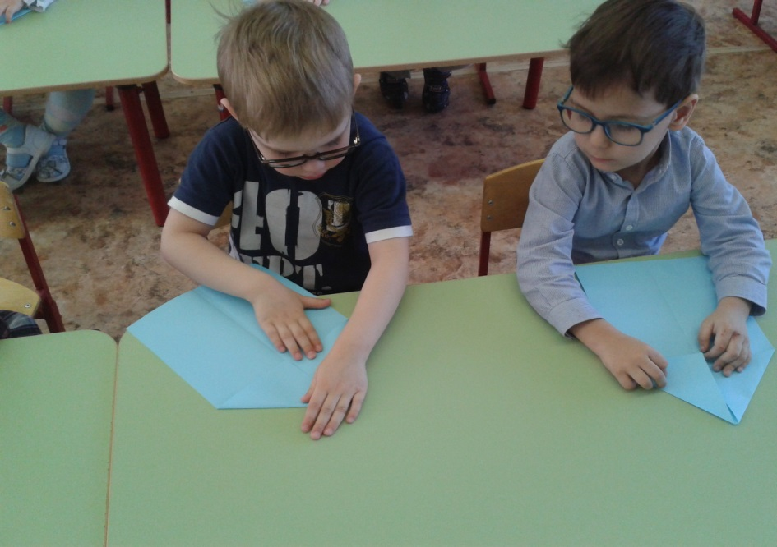
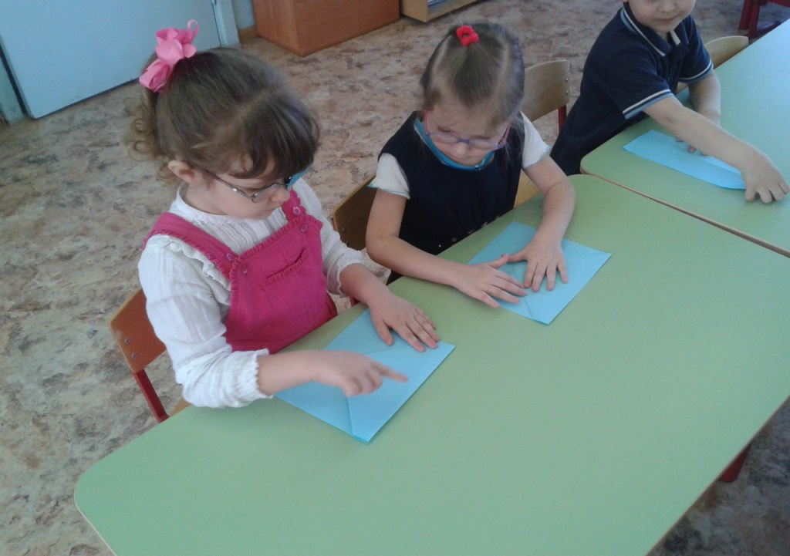
Конструирование из бумаги – аригами «Самолет».

Slide 15
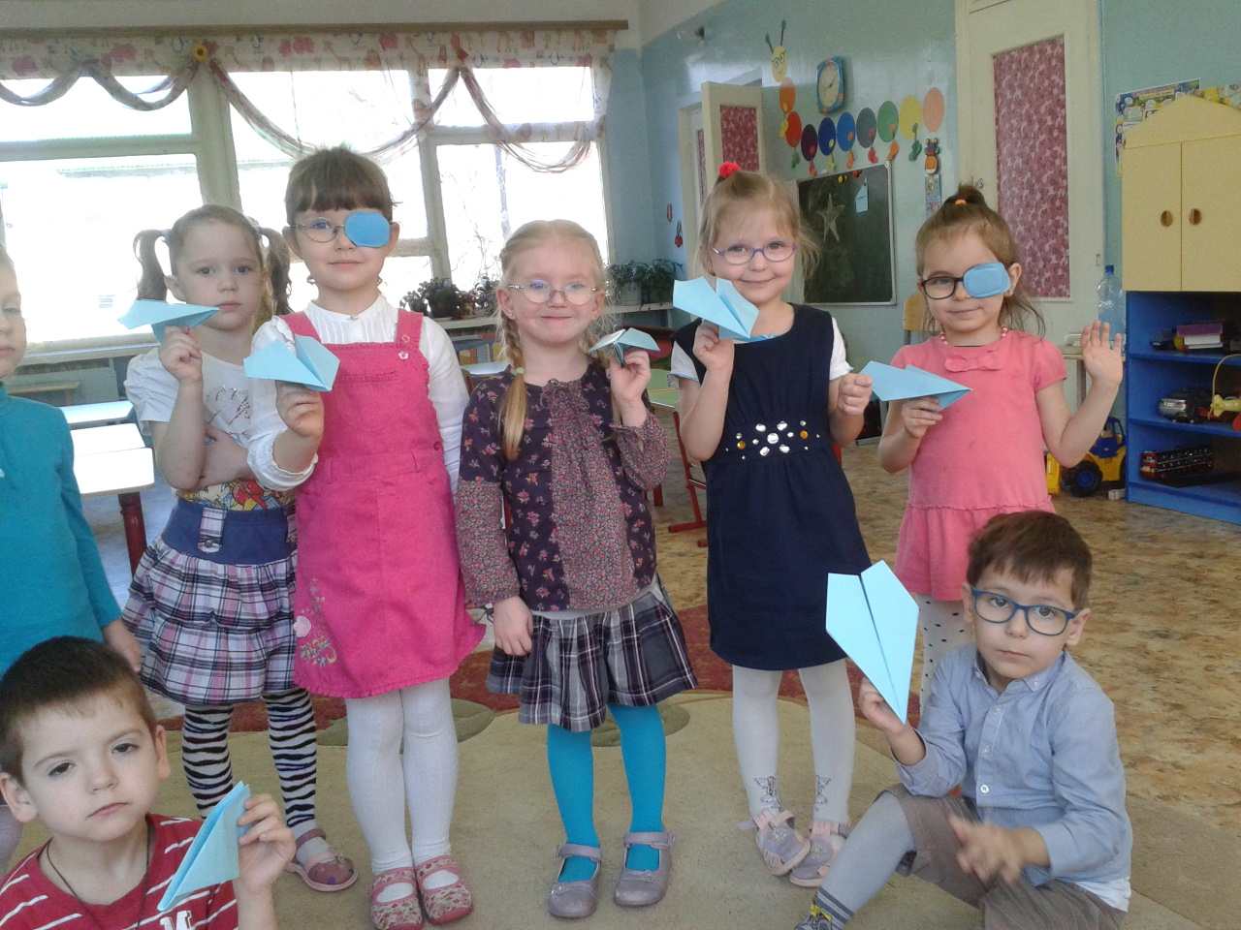
Итог:

Slide 16
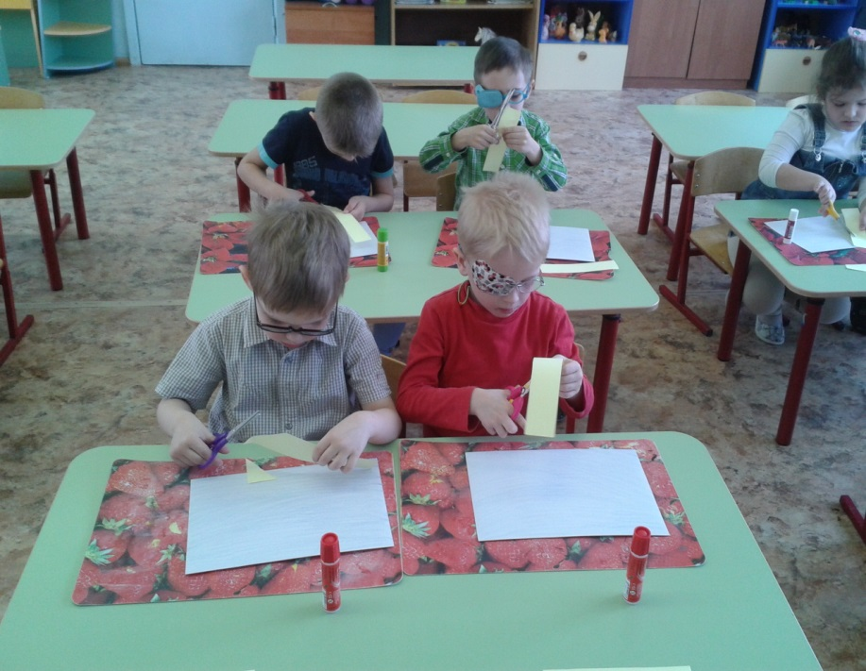
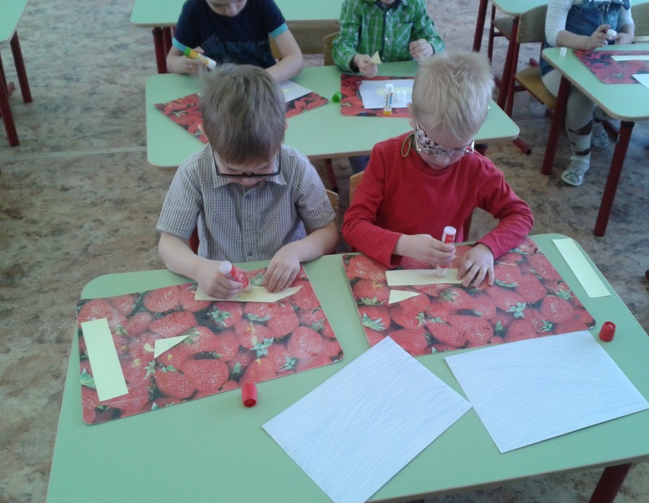
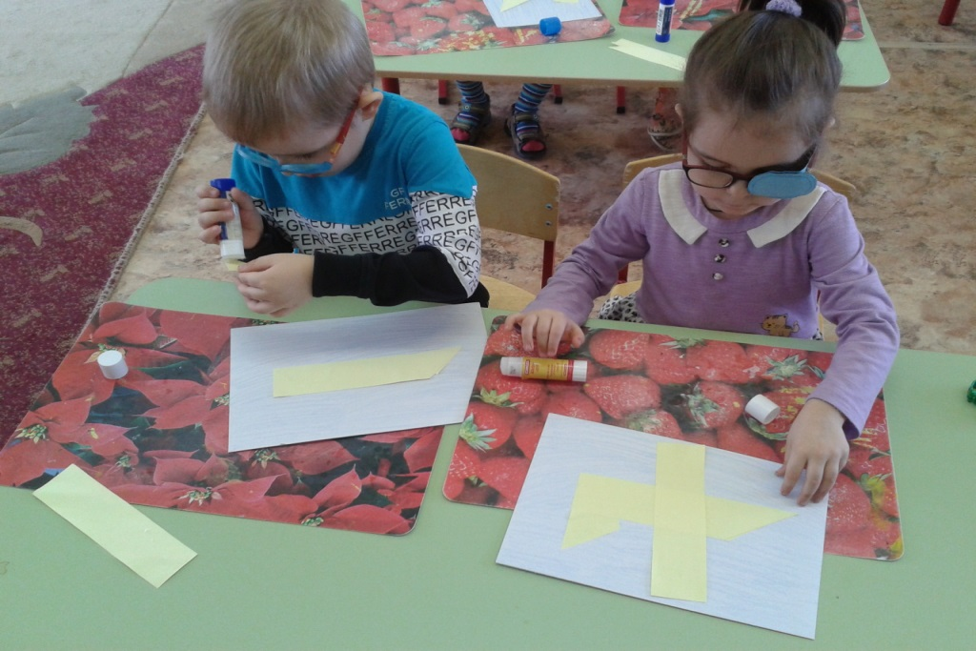
Аппликация « Самолет» .

Slide 17
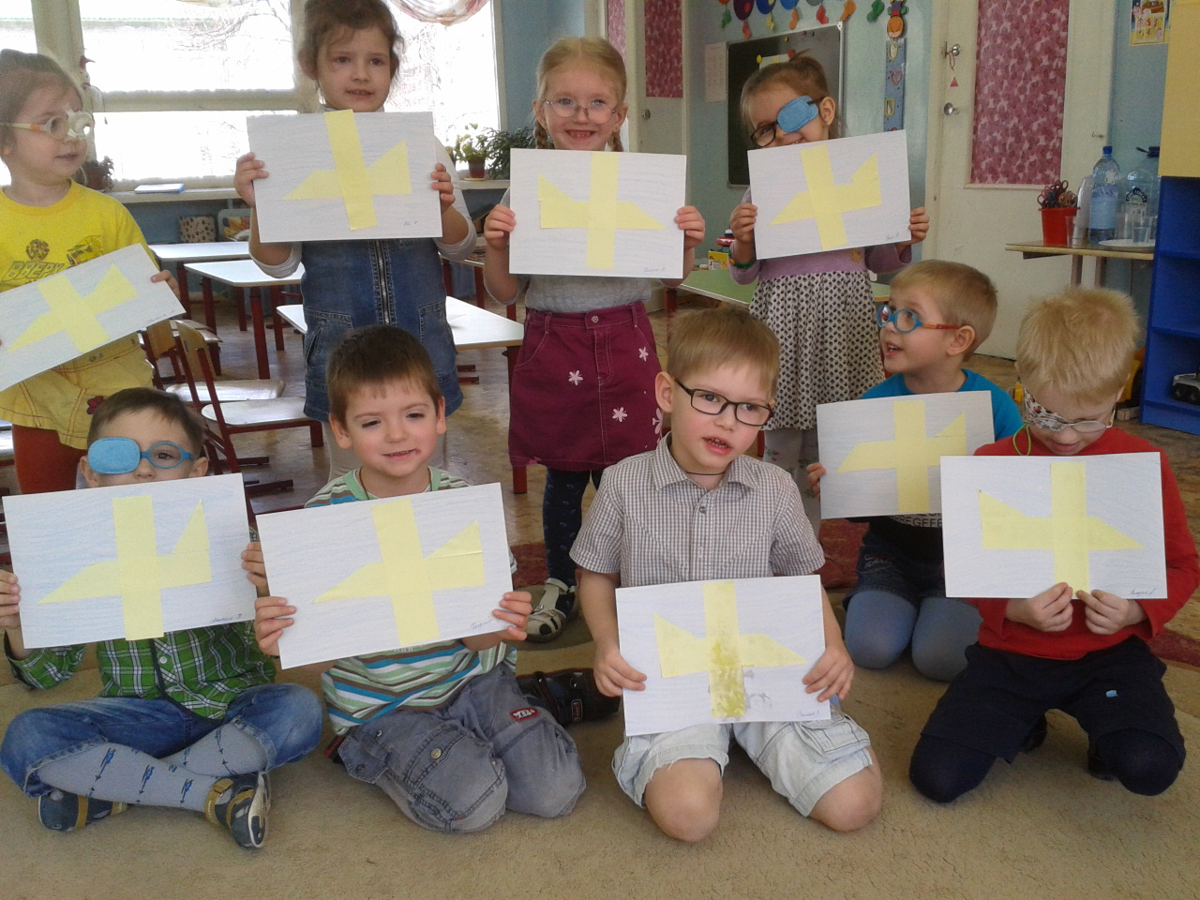
Итог:

Slide 18
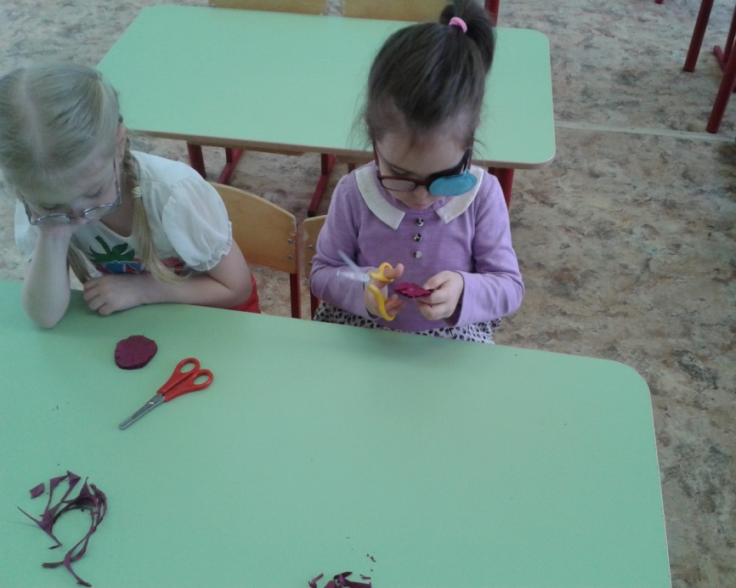
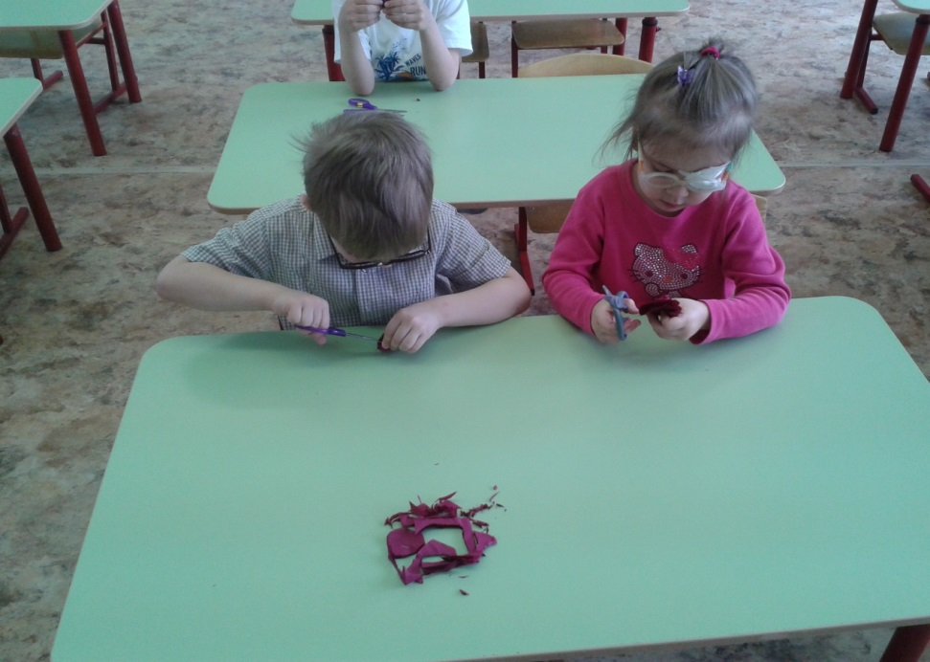
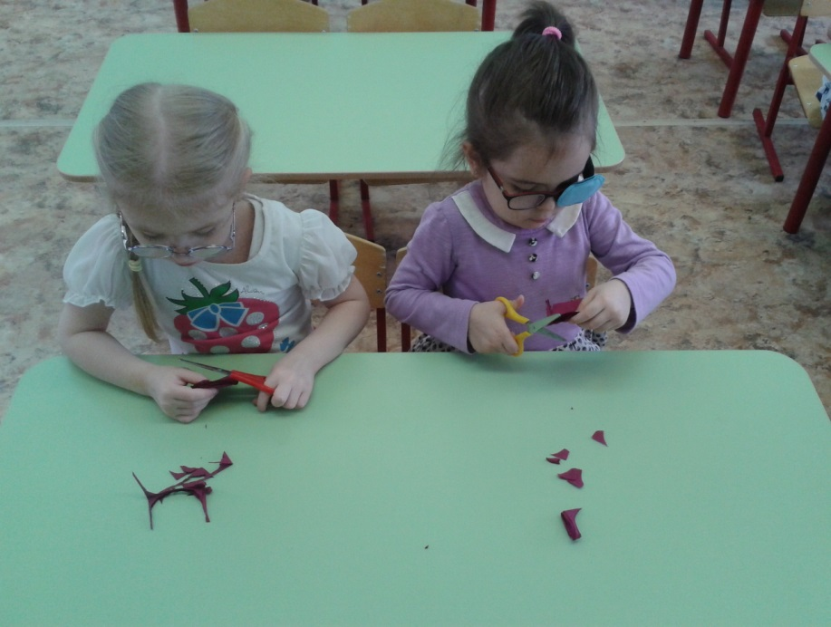
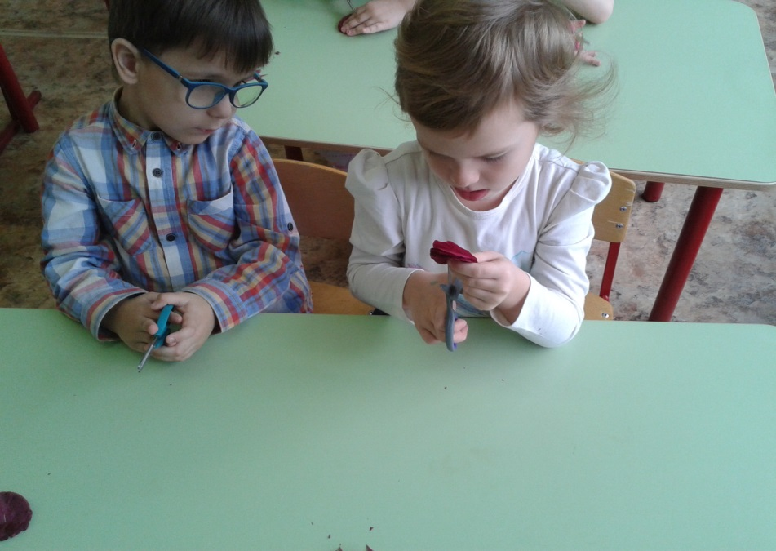
Аппликация «Цветы для ветеранов».

Slide 19
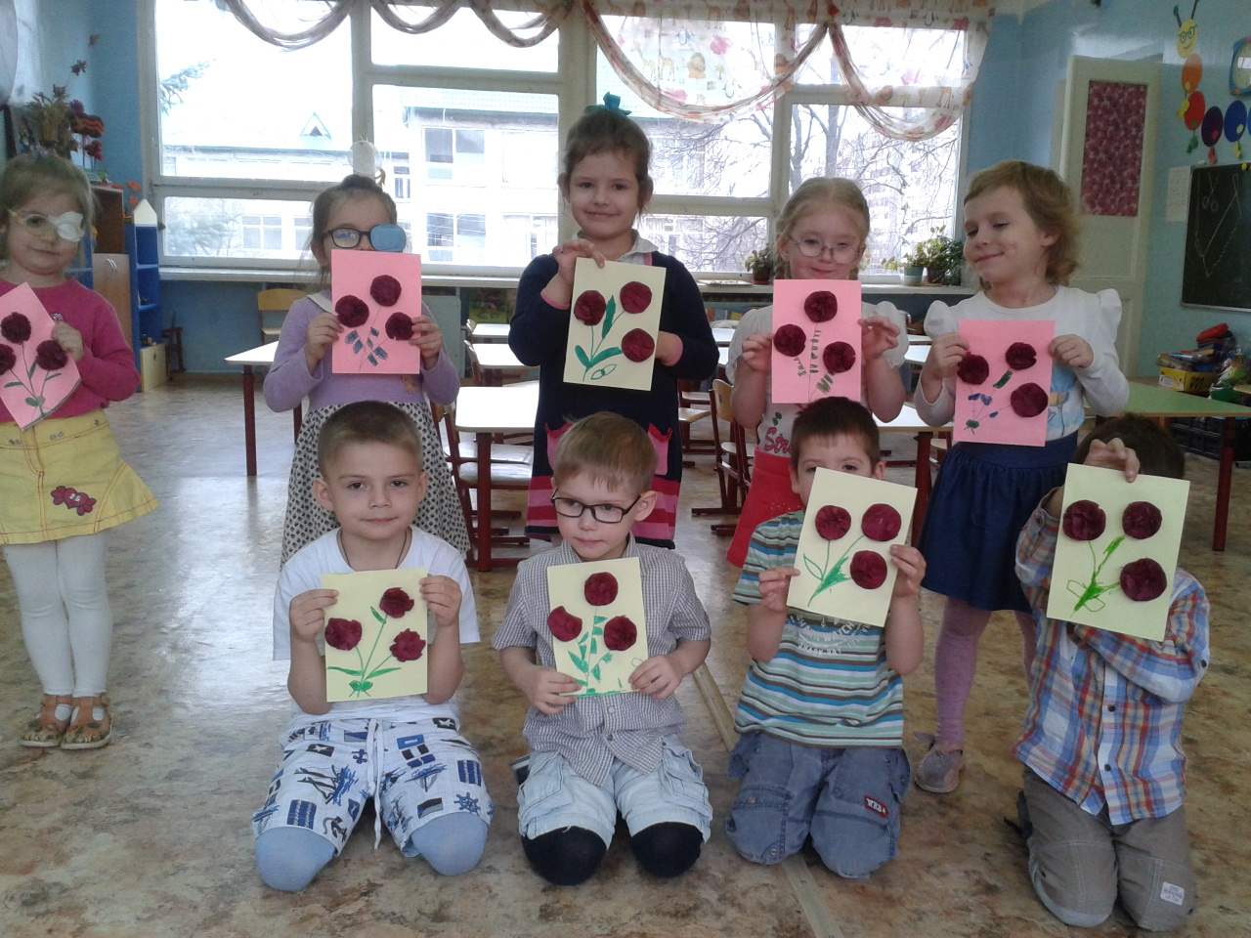
Итог:

Slide 20
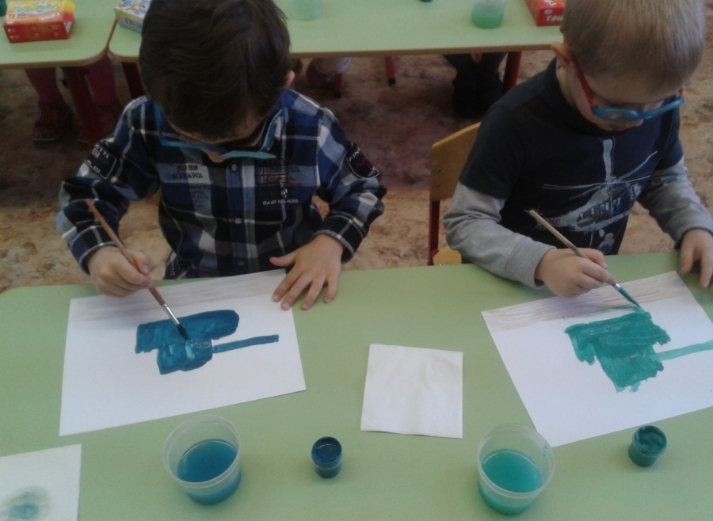
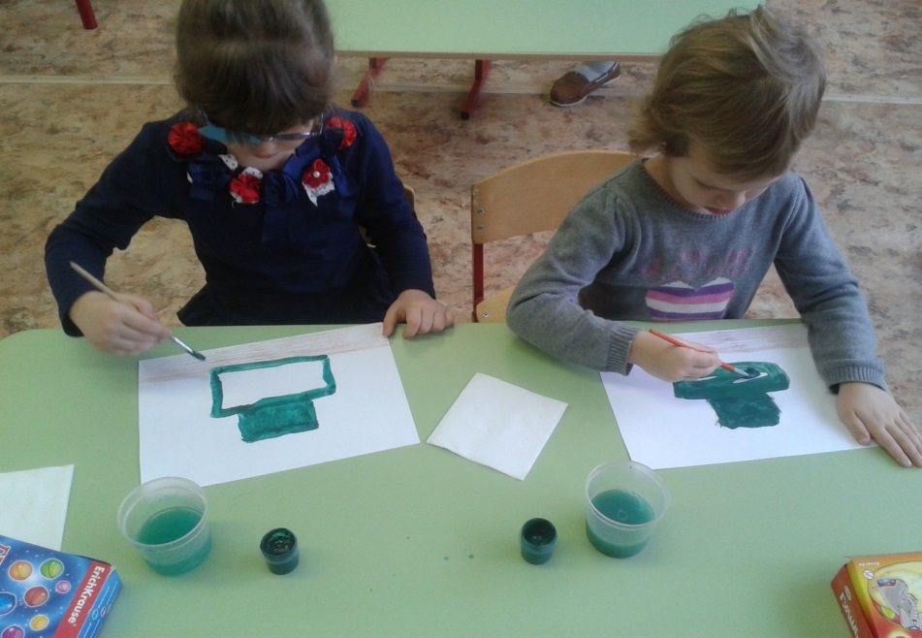
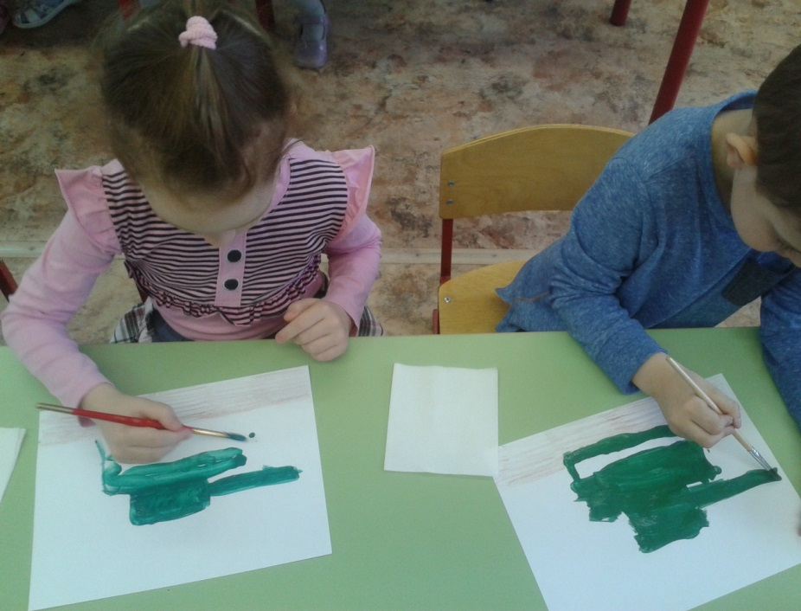
Рисование гуашью « Танк – машина боевая».

Slide 21
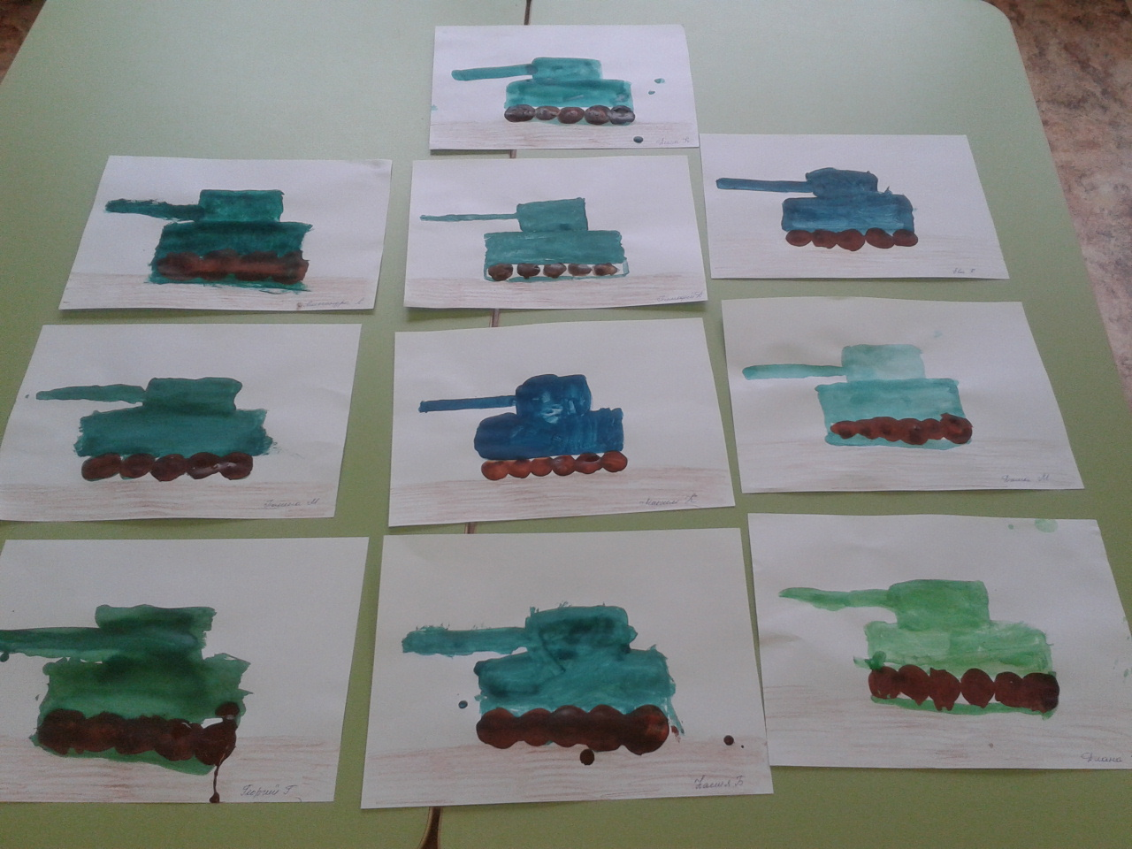

Slide 22
Рисование на свободную тему по рассказу С. Могилевской «Сказка о громком барабане».

Slide 23
Заключительный этап:
Проведение обобщающего занятия НОД с презентацией на тему «Великая Отечественная война – 70 лет».
Коллективная работа « Салют Победе!».
Изготовление подарков для ветеранов « Голубь мира».
Оформление стенгазеты к 70 летию Великой Отечественной войне «Победа была за нами».
Выставка детских поделок и рисунков по теме « Великая Отечественная война».
Оформление книги « В плену».

Slide 24
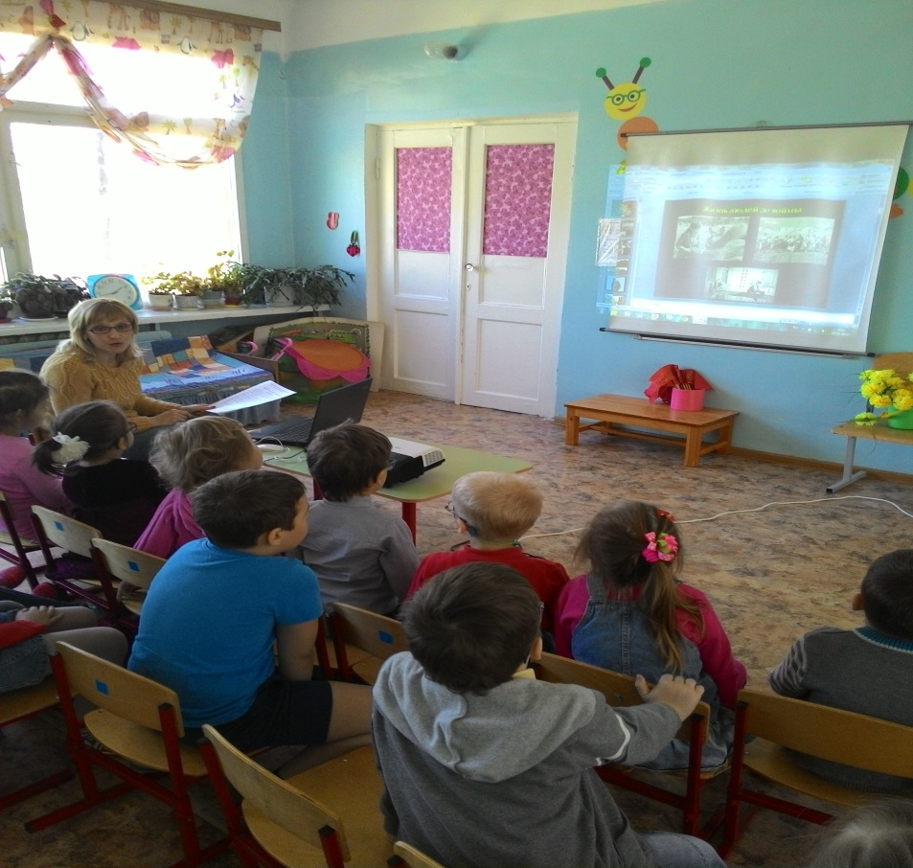
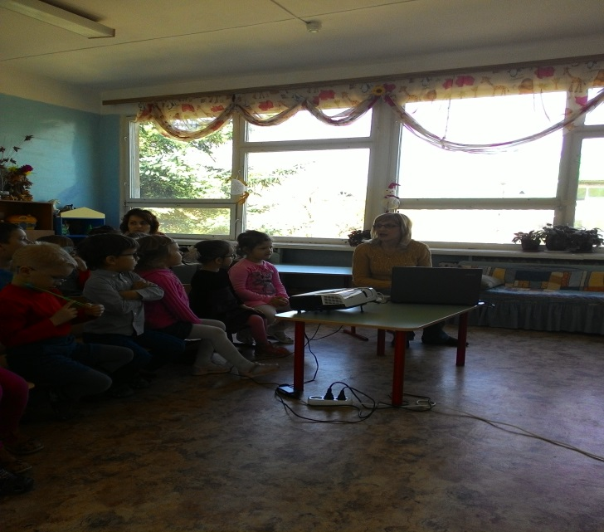
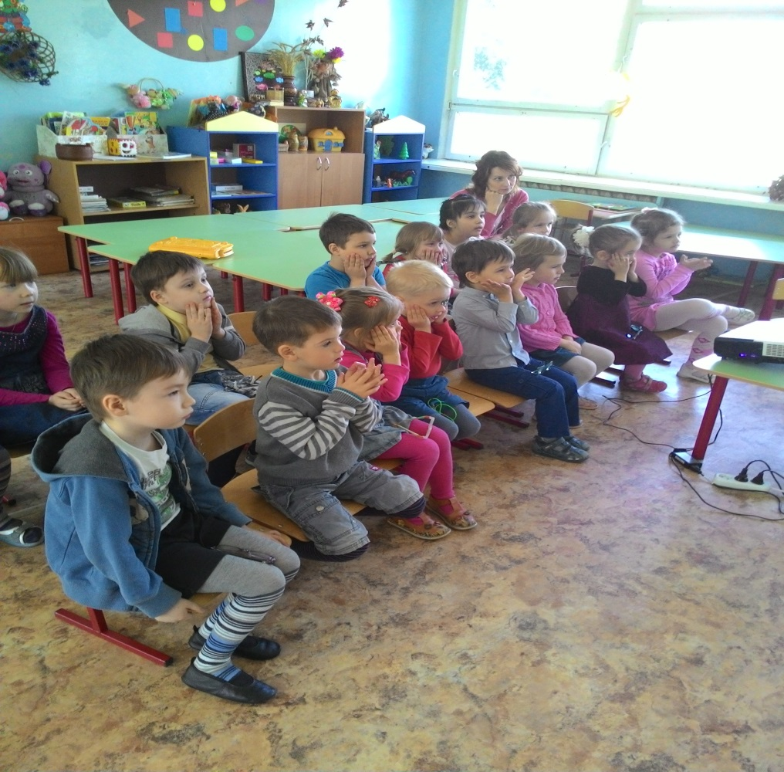
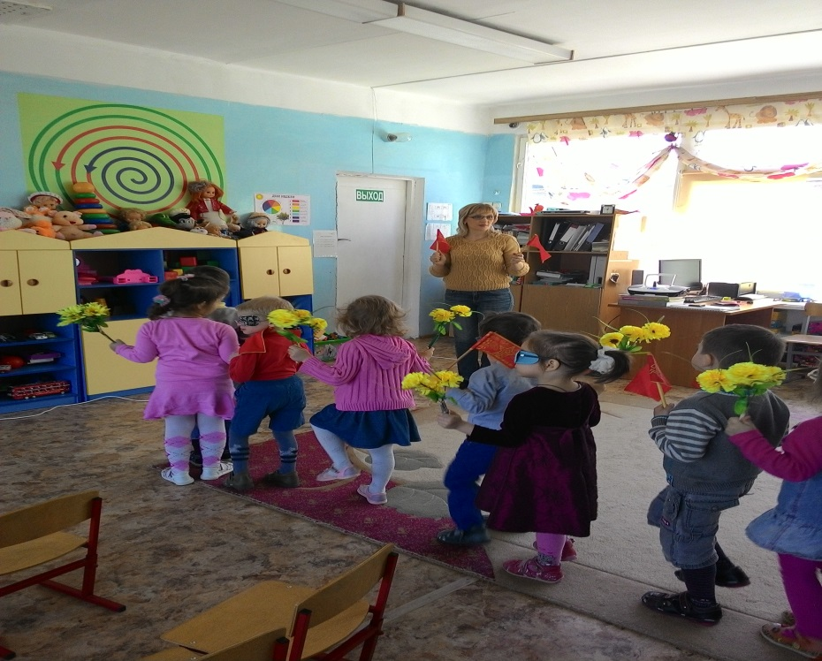
Проведение занятия НОД с презентацией на тему « Великая Отечественная война».

Slide 25
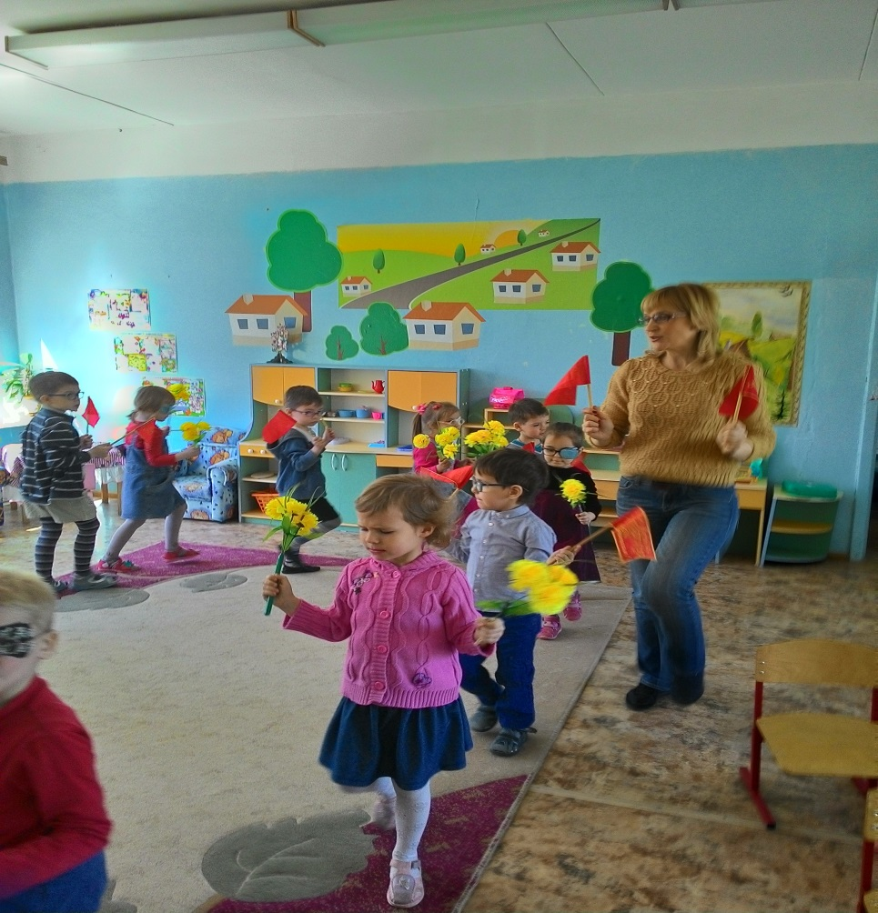
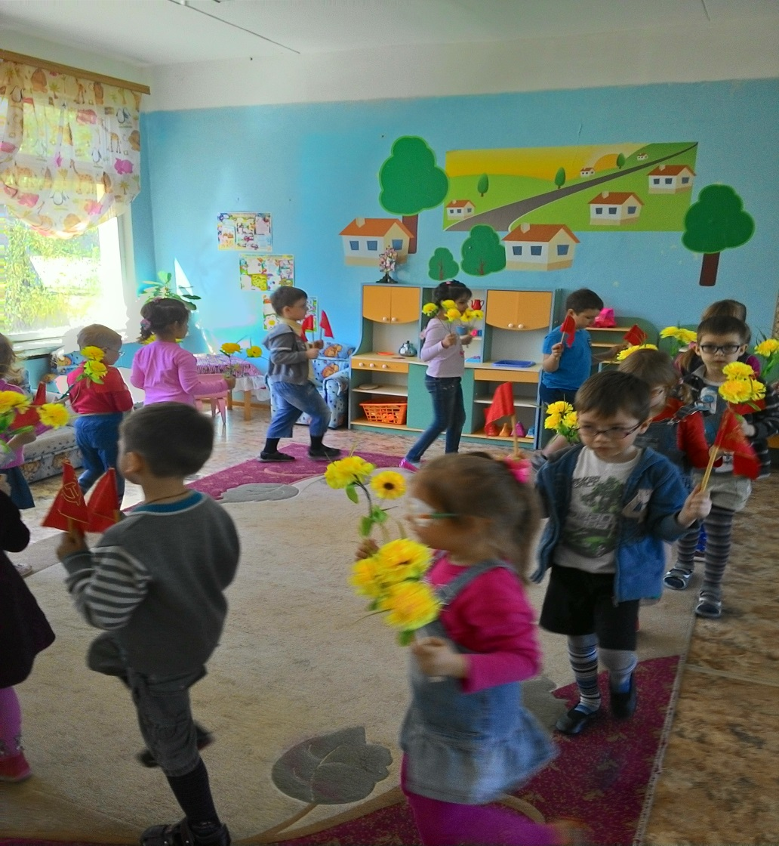

Slide 27
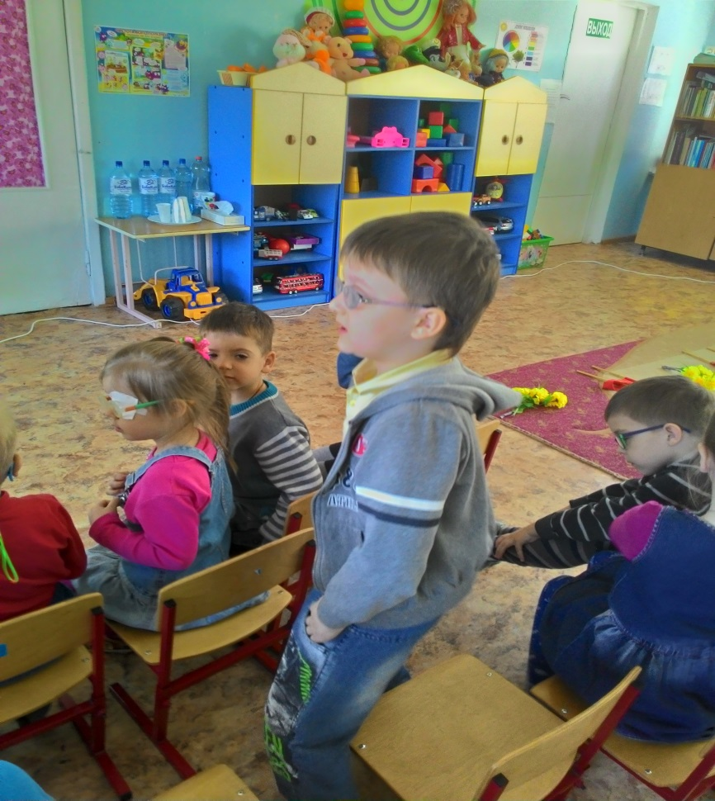
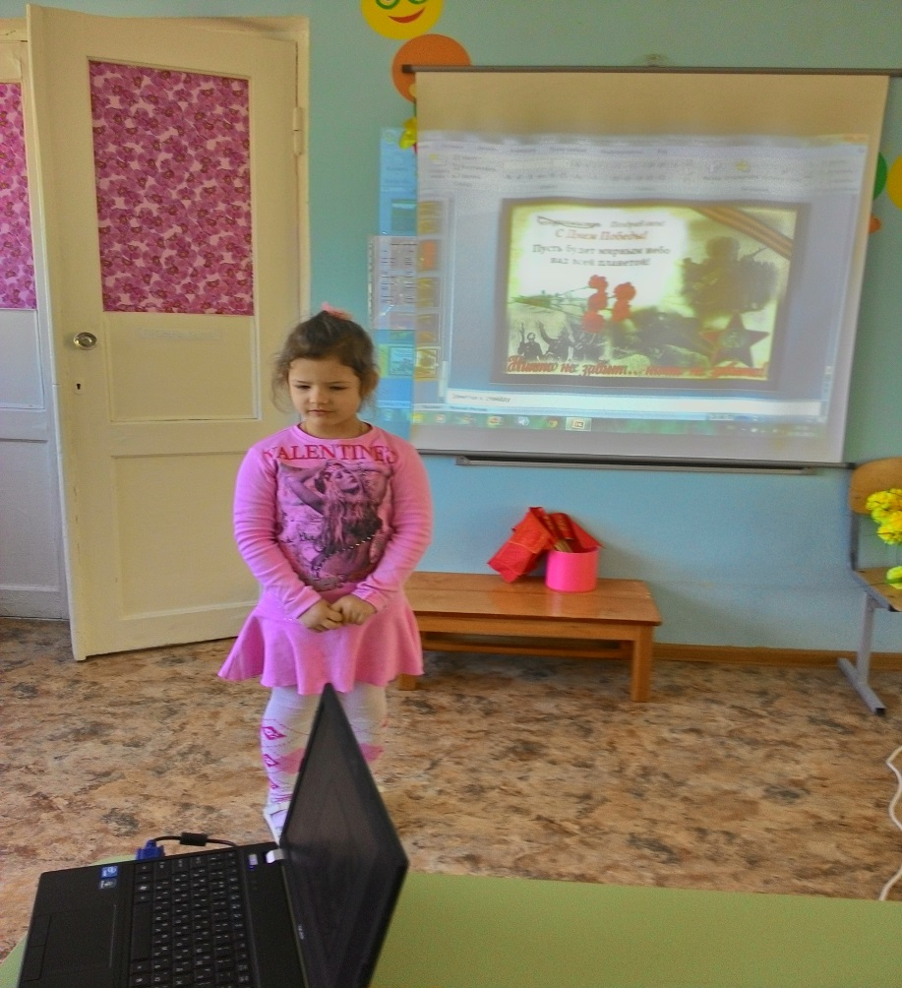
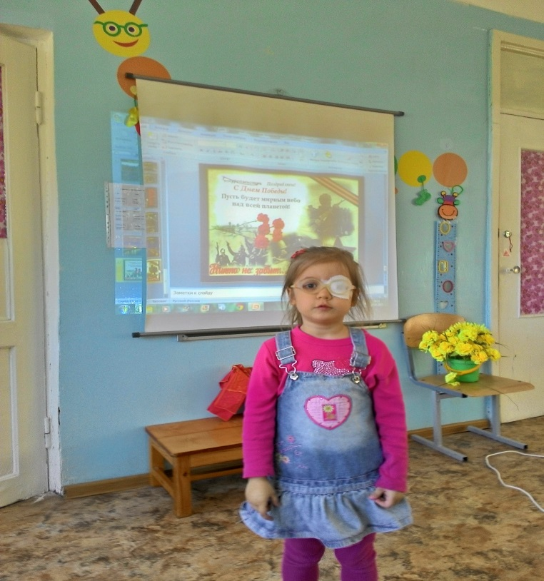
Чтение поговорок и стихотворений о войне.

Slide 28
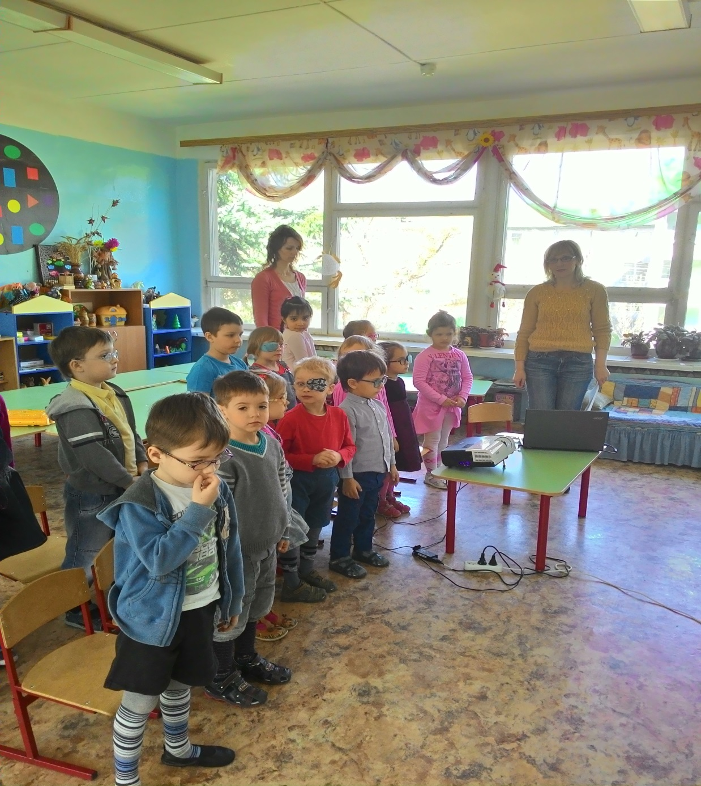
Минута молчания

Slide 29
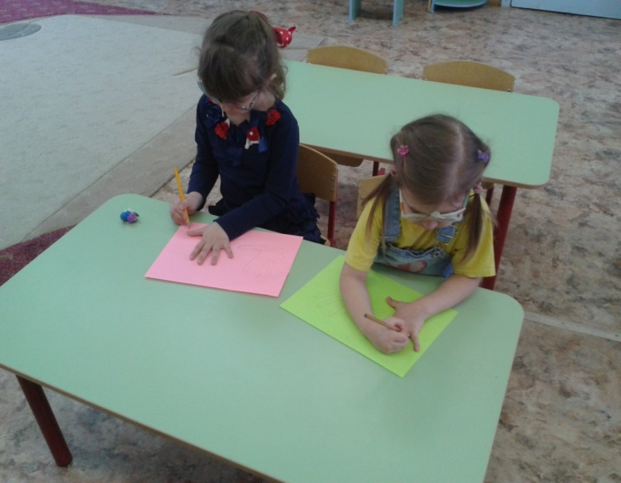
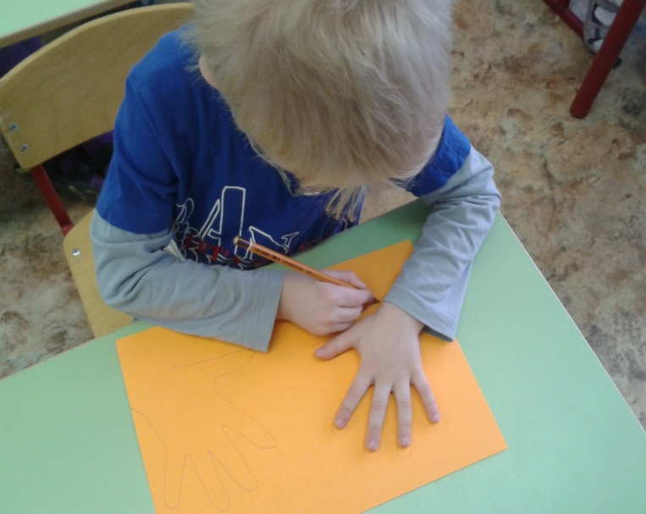
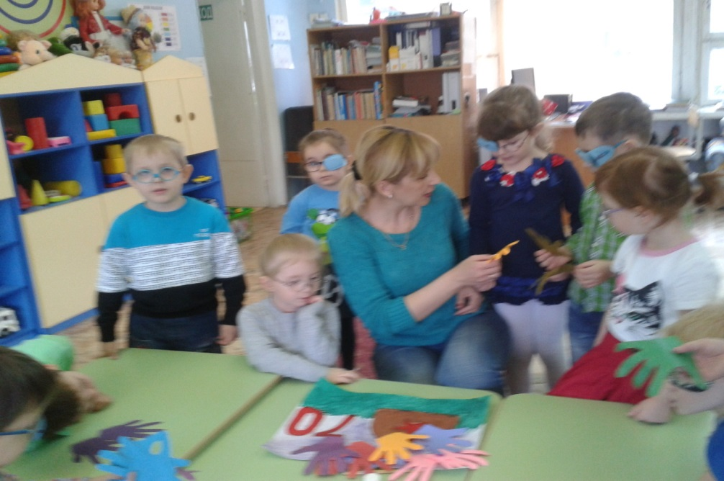
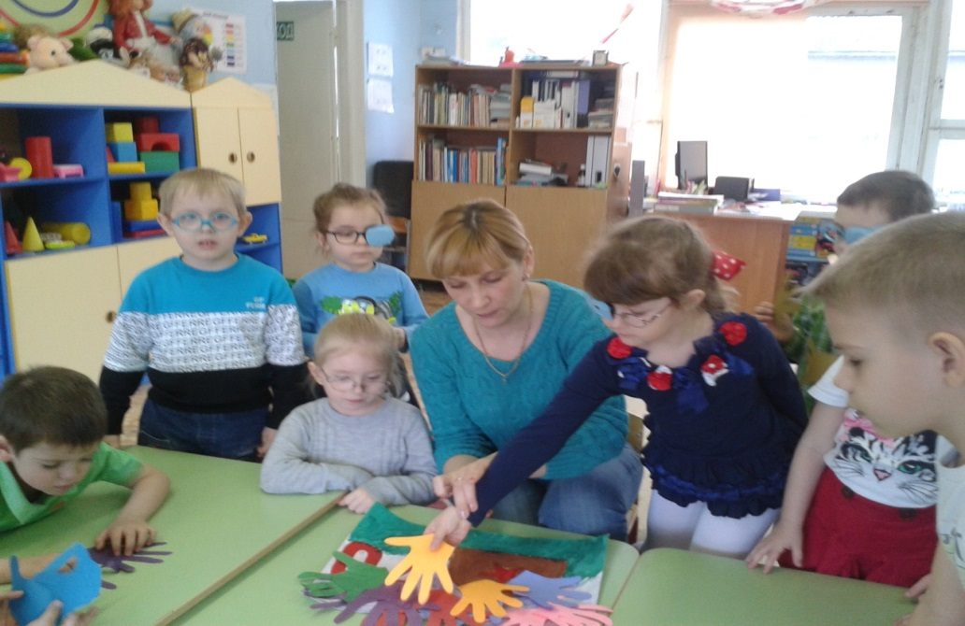
Коллективная работа «Салют Победе!»

Slide 30
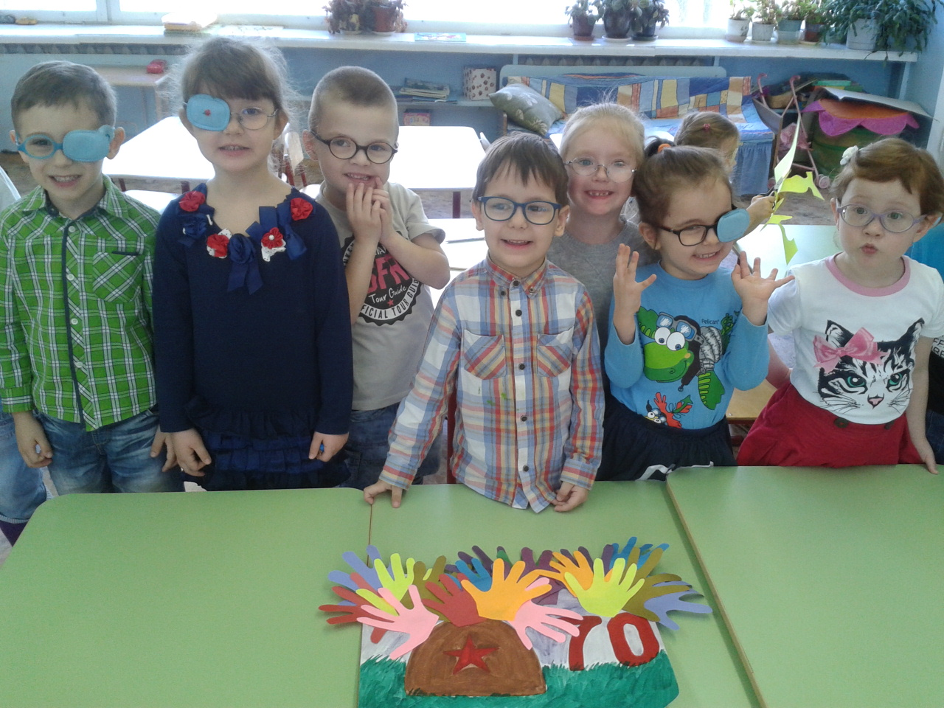
Итог

Slide 31
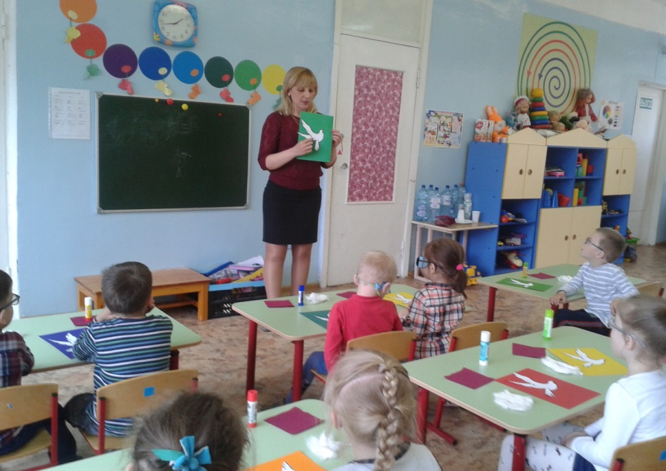
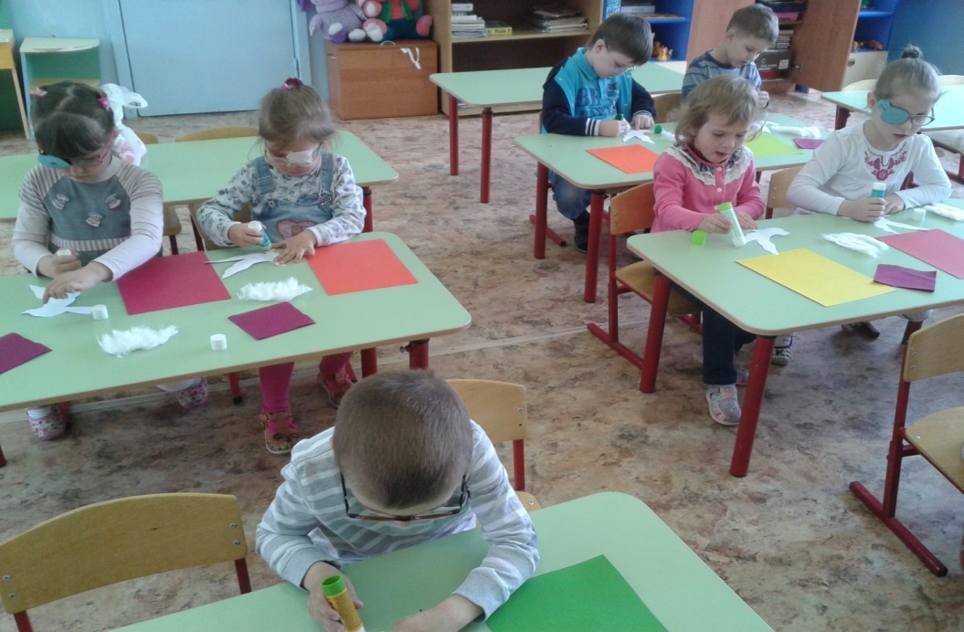
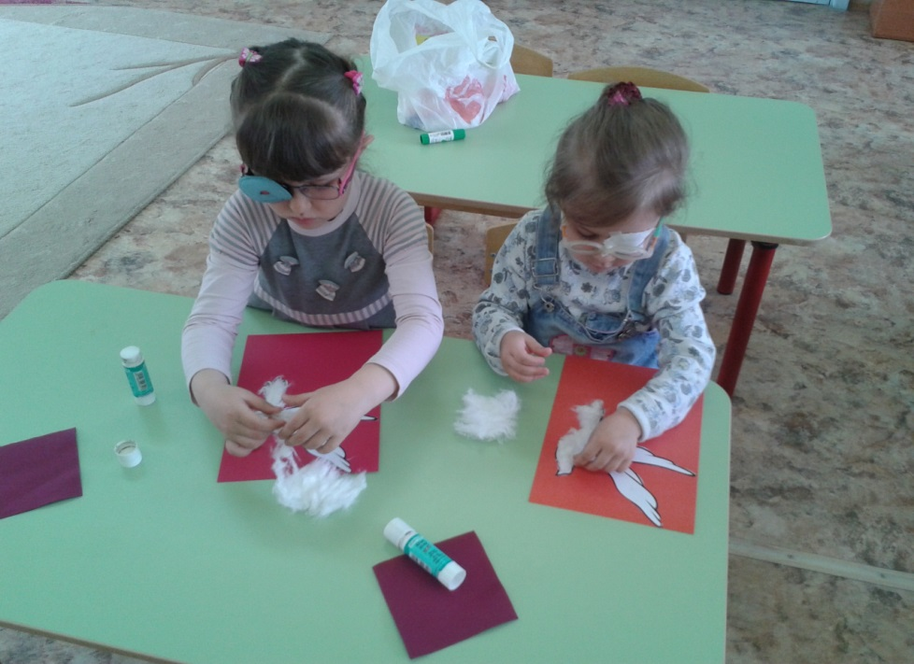
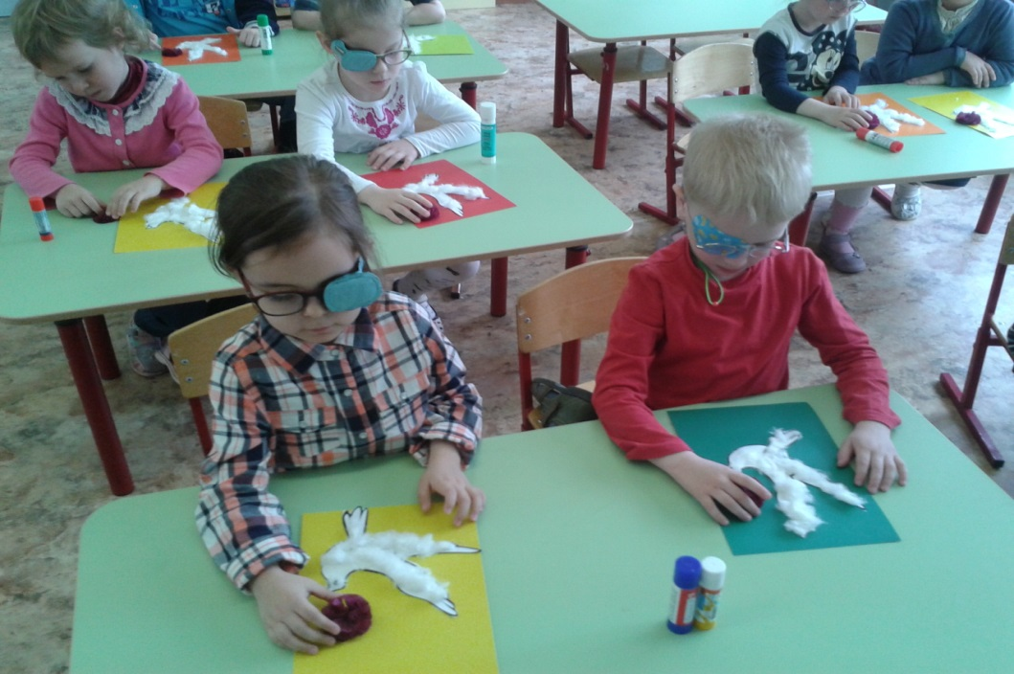
Подарок ветерану «Голубь мира»

Slide 32
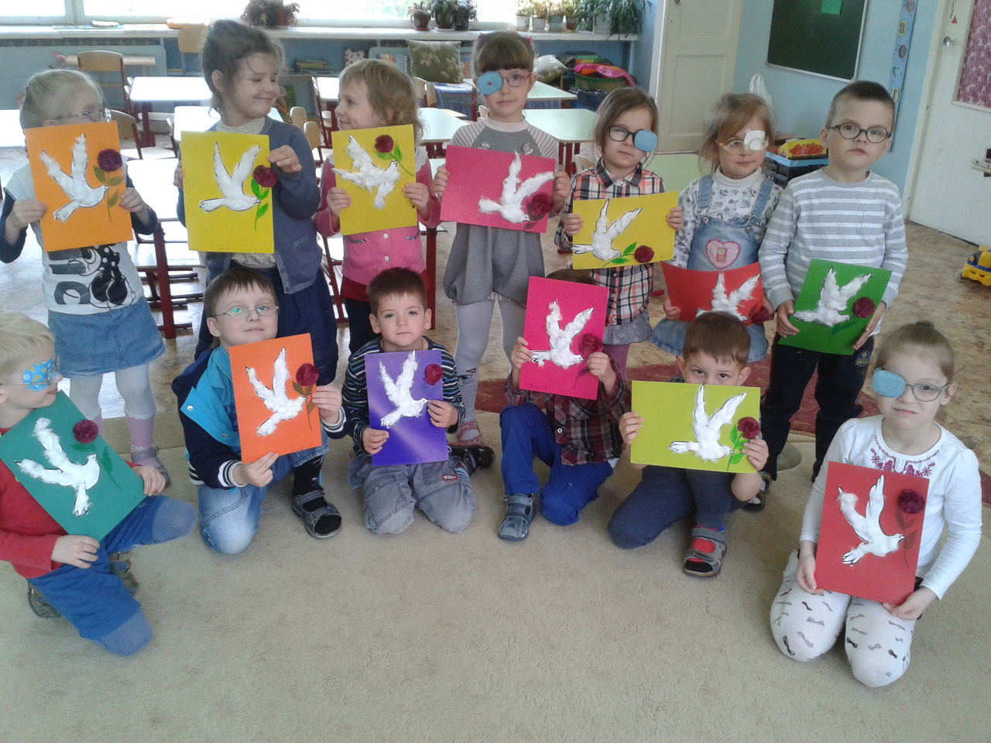
Итог

Slide 33
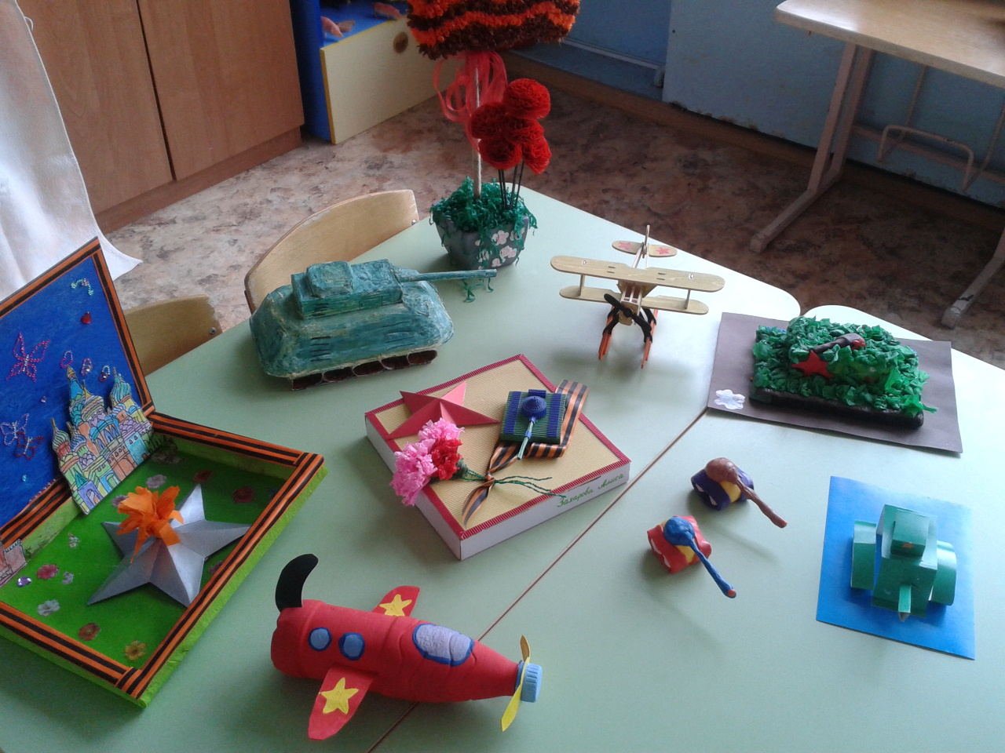
Выставка детских работ

Slide 34
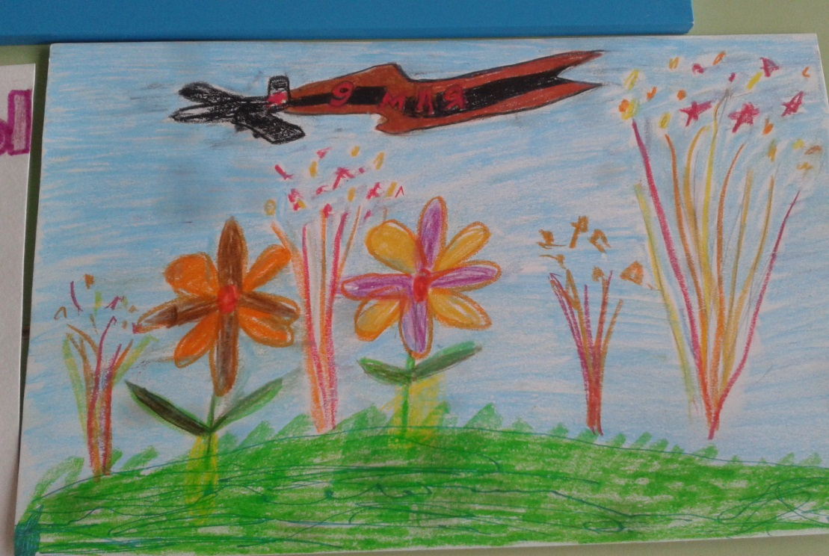
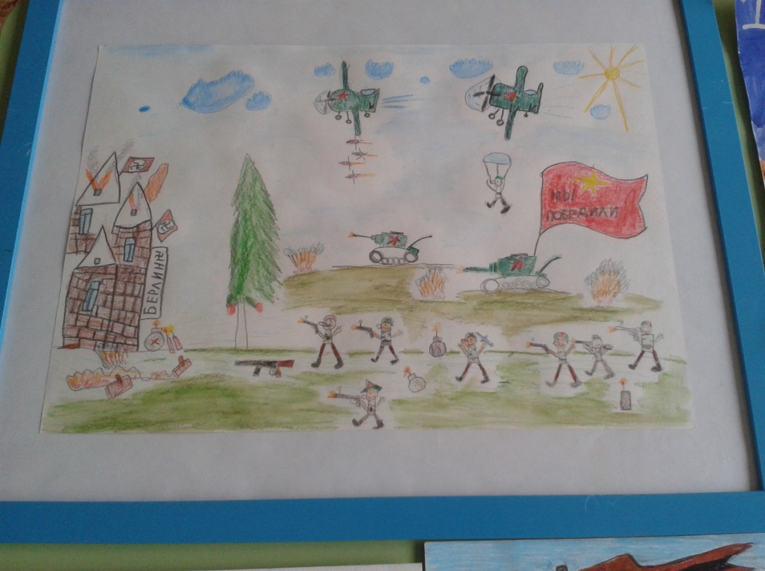
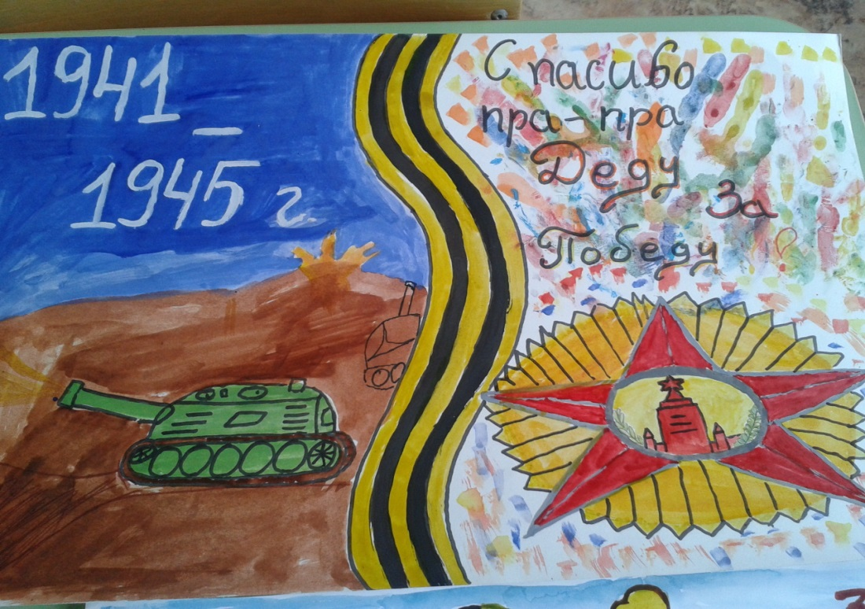

Slide 35
Предполагаемый результат проекта:
Расширены и систематизированы знания о Великой Отечественной войне.
Усвоен алгоритм создания проекта: постановка цели, поиск различных средств достижения цели, анализ полученных результатов.
Закреплены навыки продуктивной деятельности при изготовлении поделок и открыток.
Сформировано уважительное отношение к участникам войны.

Slide 36
Заключение:
В ходе проведенных всех мероприятий, посвященных 70- летию Великой Отечественной войне, дети научились ориентироваться в истории нашей страны, у детей сформировались такие понятия, как ветераны, оборона, захватчики, фашисты, фашистская Германия; сформировалось чувство гордости за свой народ, уважение к защитникам Отечества, ветеранам Великой Отечественной войны.

